Slide 1
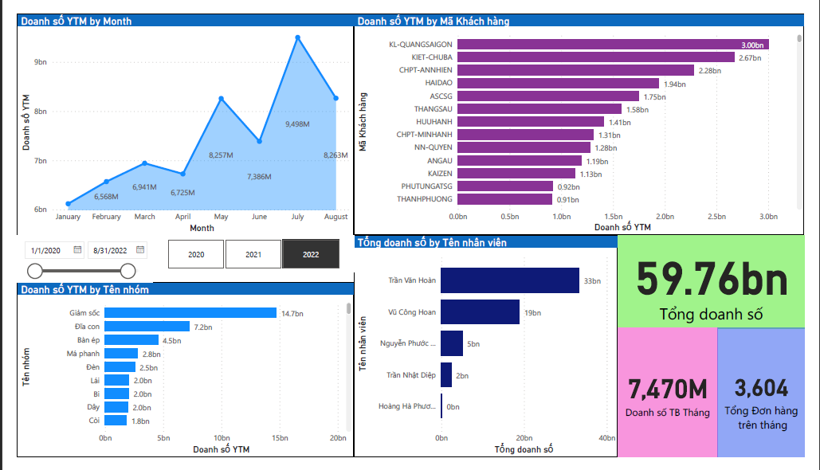

Slide 2
Danh sách khách hàng cần quan tâm
STT | Khách hàng
1 | HTAUTO HÀ NỘI
2 | Kiệt Chú Ba
3 | An Nhiên
4 | Quang Sài Gòn
5 | NN Quyền
6 | ASCSG
7 | HỮU HẠNH
8 | Angau
9 | Tháng Sau
10 | Minh Anh
Nhân viên xuất sắc | Tổng doanh số
Trần Văn Hoàn | 33,349,281,880
Vũ Công Hoan | 18,890,098,800
Nguyễn Phước Vinh | 5,068,576,634
Trần Nhật Diệp | 2,361,900,000
Mở rộng các channel Sale: Online Direct Market trên Social Media & Affiliate Marketing
Các bạn Sales sử dụng phương pháp bán hàng của Trần Văn Hoàn và Vũ Công Hoan để đạt thành tích cao hơn vào Quý 4/2022
Mã Giảm sốc, Đĩa con, Bàn ép, Má Phanh được bán chạy, nên tập trung khai thác và giá ưu đãi để thu hút khách hang
Dòng phụ kiện của Ô tô Toyota, Toyota Indo, Denso, SSS và Tokico được nhập bán có doanh số cao, vòng quay hang tốt nên chú trọng hang tồn để đáp ứng quý 4/2022

Slide 3
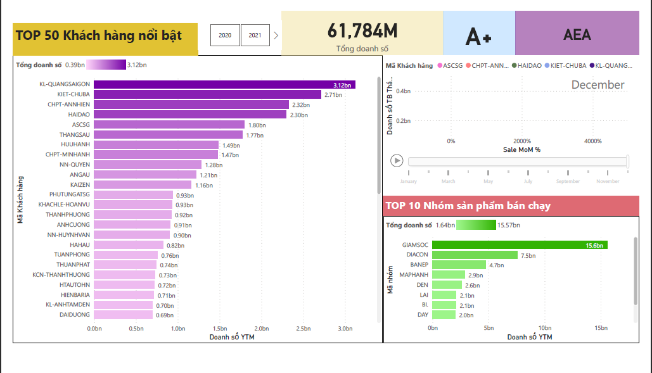

Slide 4
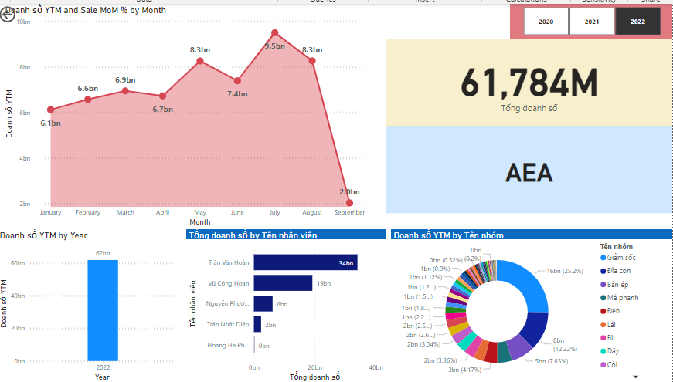

Slide 5
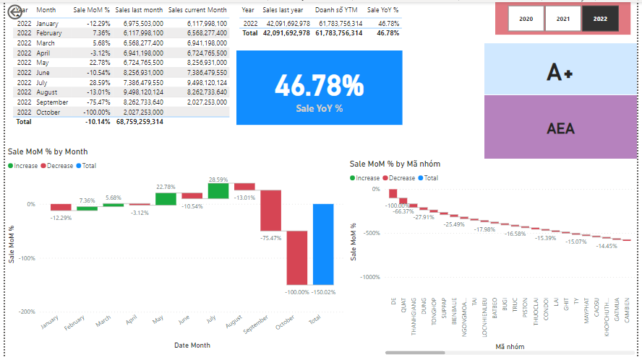

Slide 6
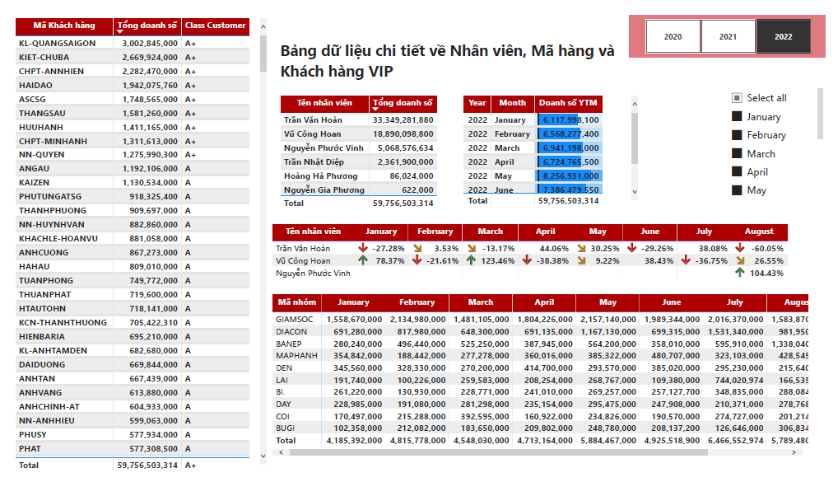

Slide 7

QUANG SÀI GÒN

Slide 8
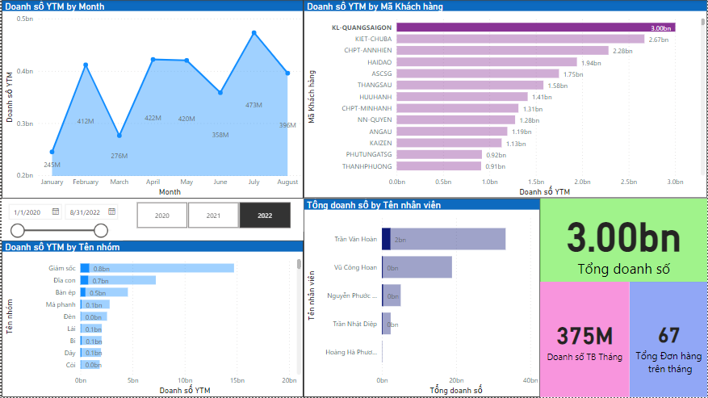

Slide 9
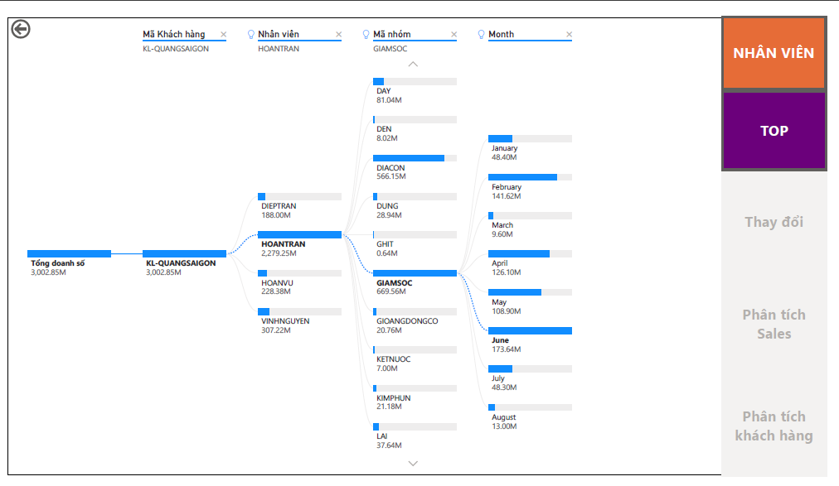

Slide 10
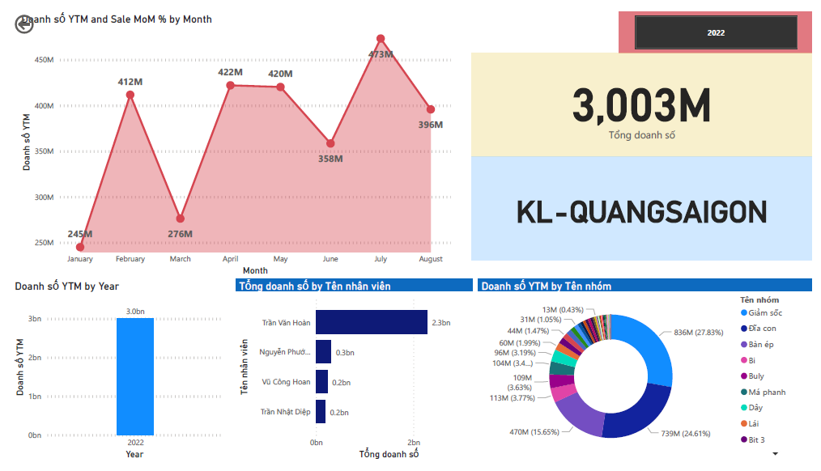

Slide 11
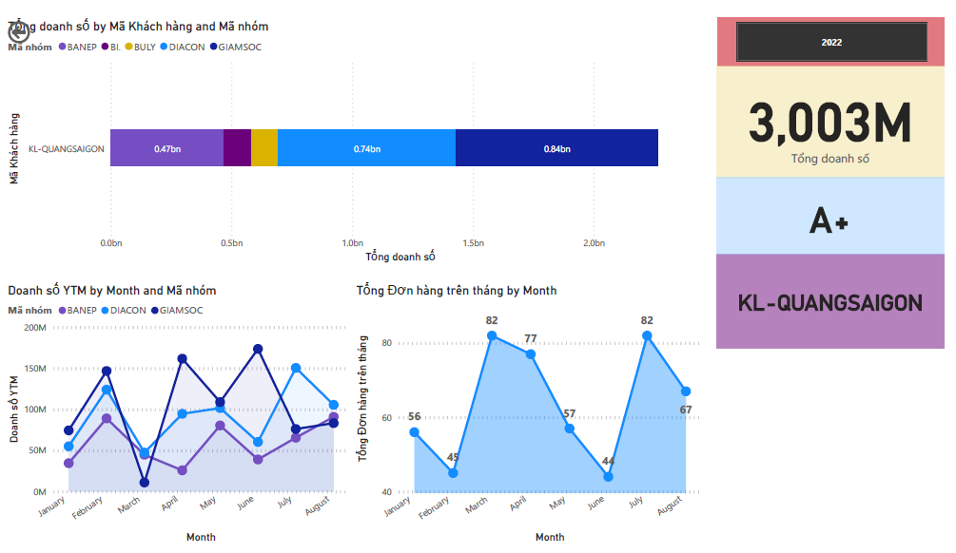

Slide 12
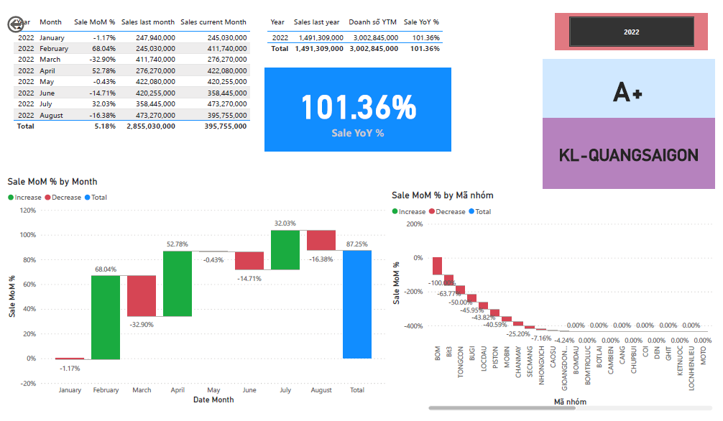

Slide 13
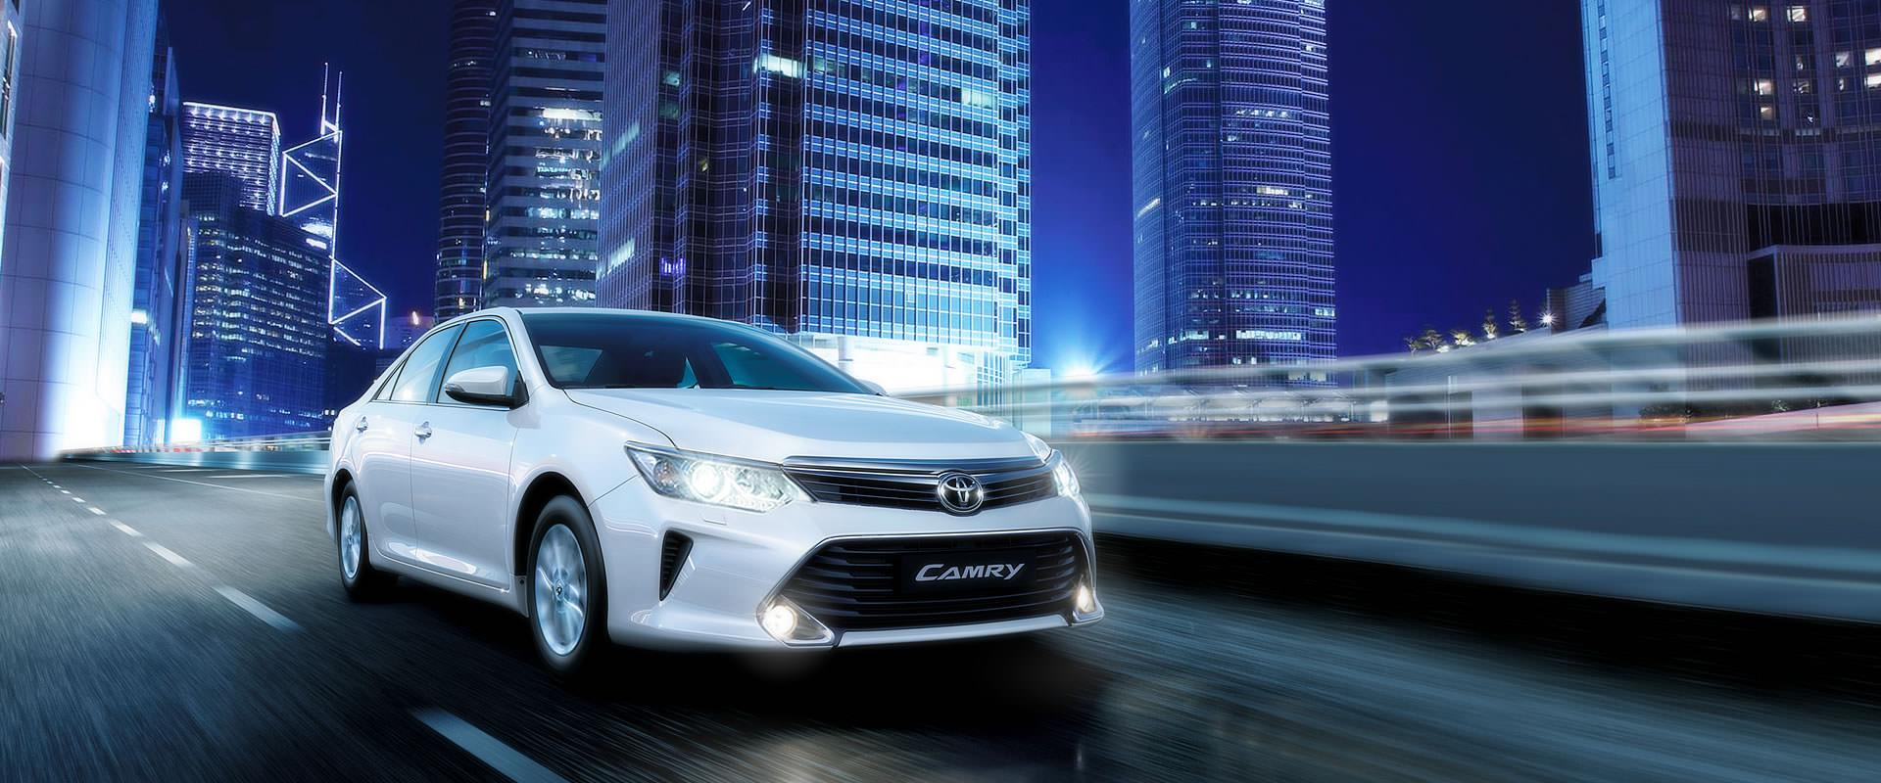
KIỆT CHÚ BA

Slide 14
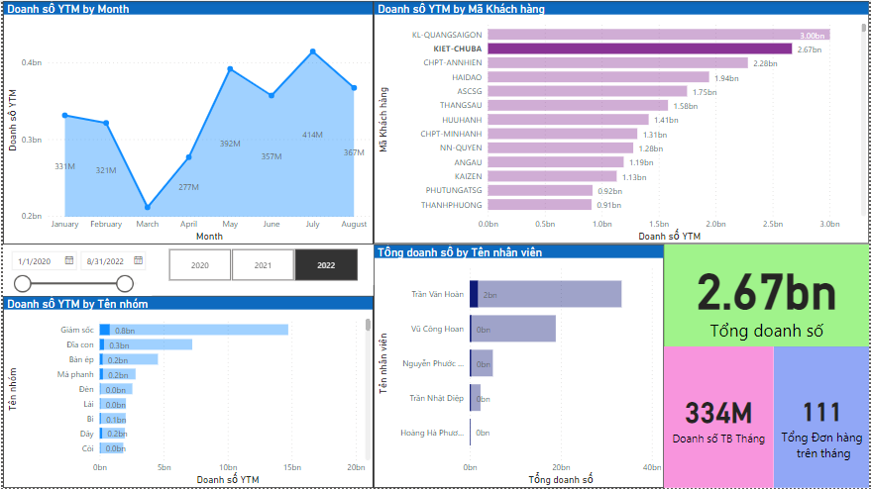

Slide 15
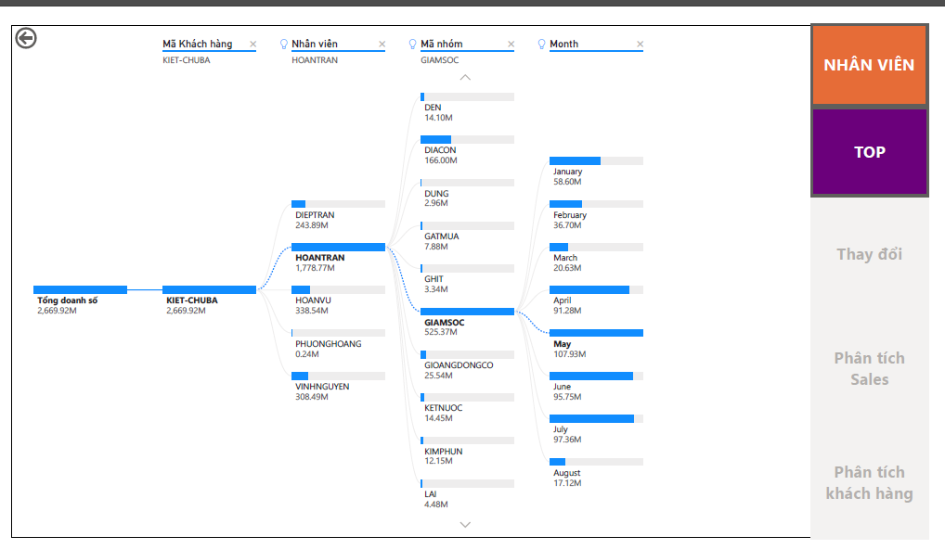

Slide 16
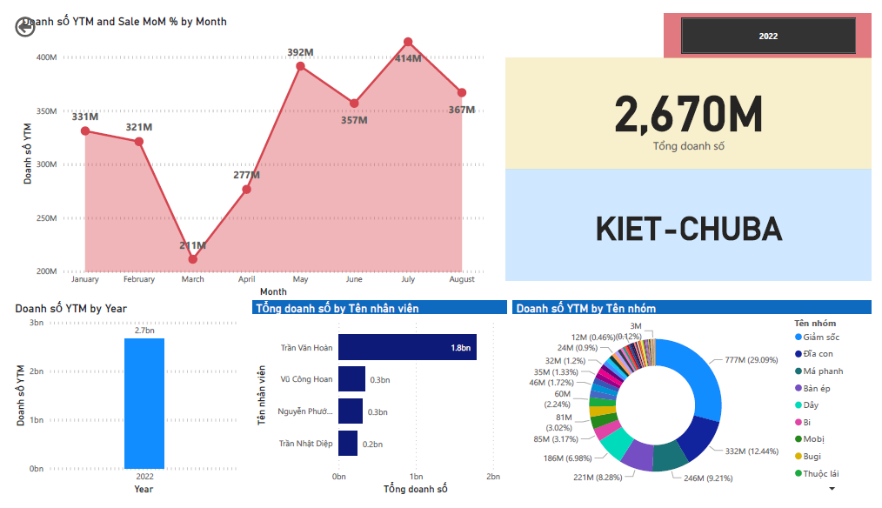

Slide 17
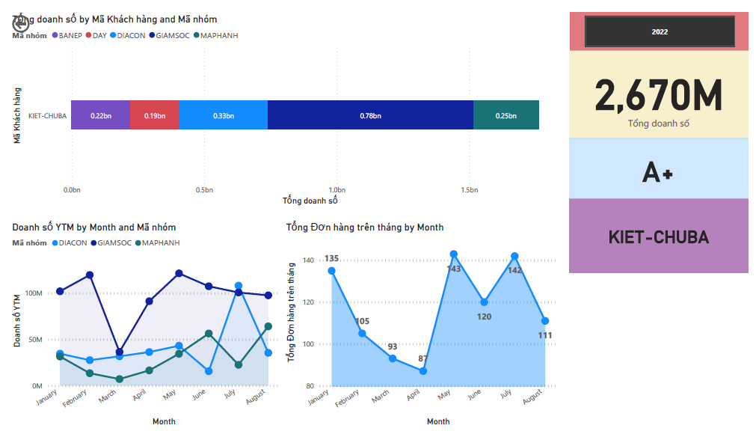

Slide 18
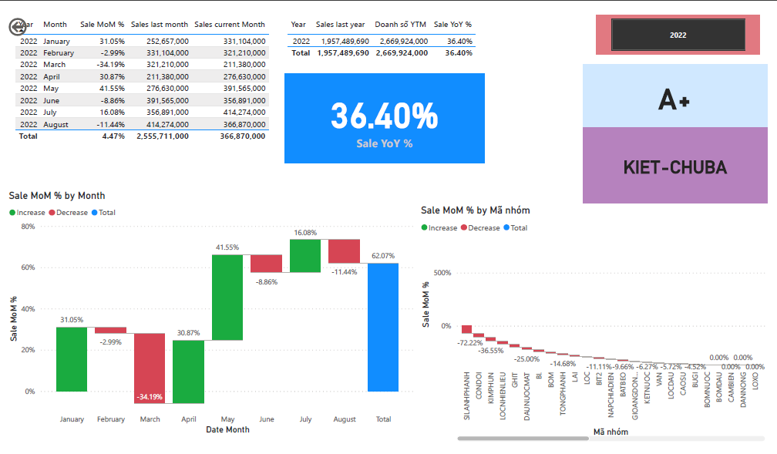

Slide 19
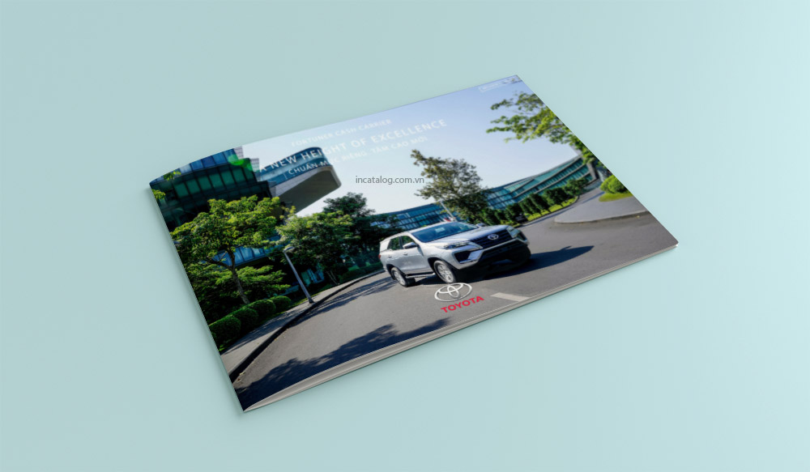
CHPT AN NHIÊN

Slide 20
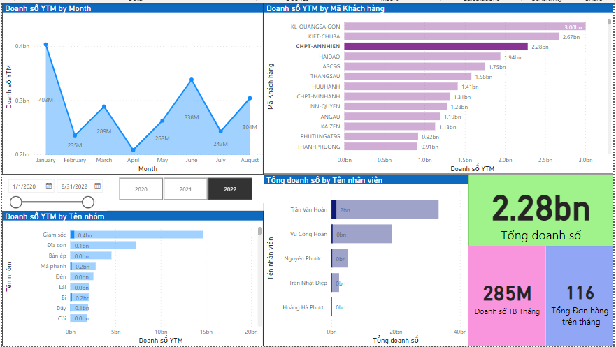

Slide 21
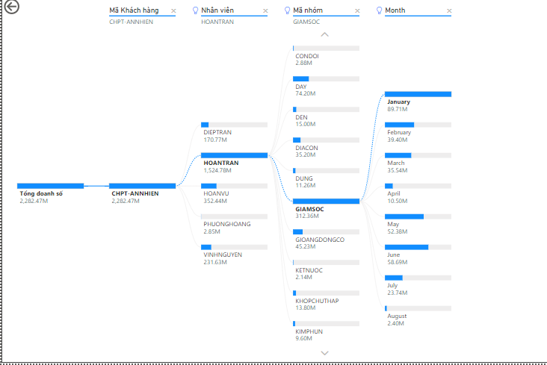

Slide 22
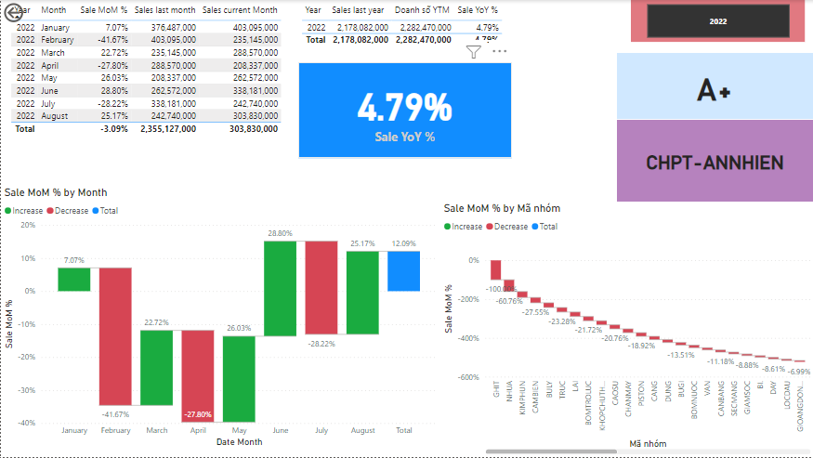

Slide 23
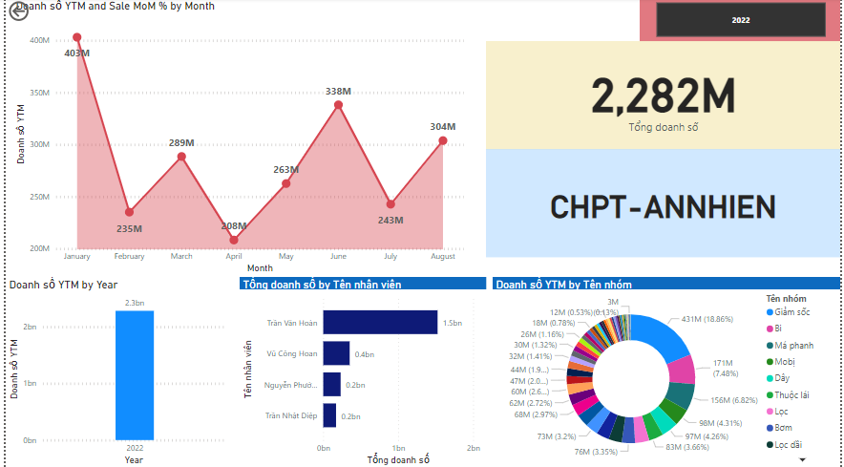

Slide 24
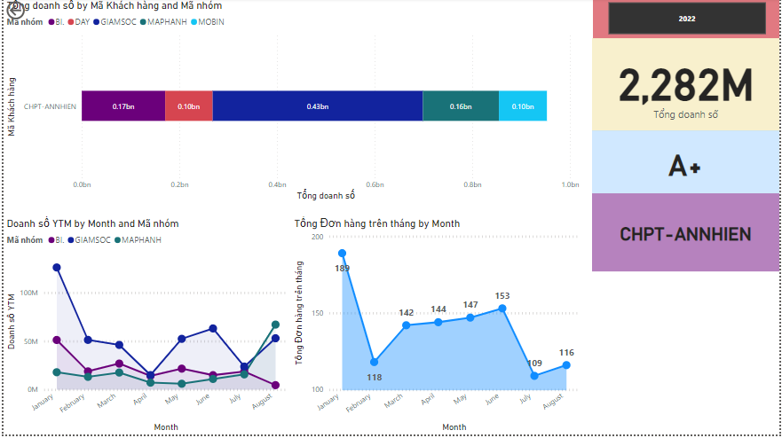

Slide 25
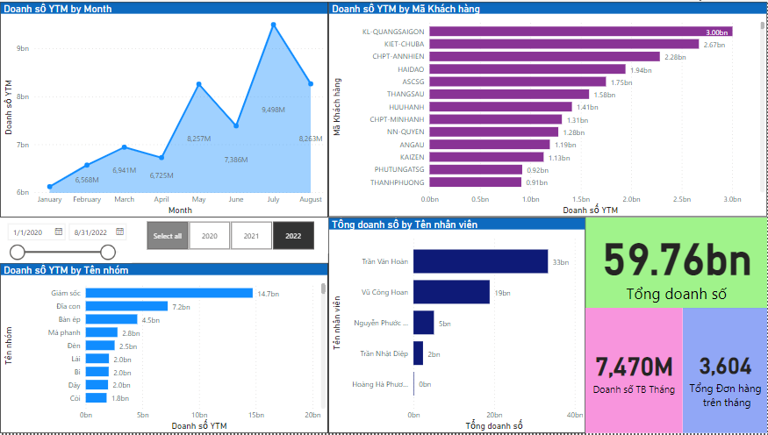

Slide 26
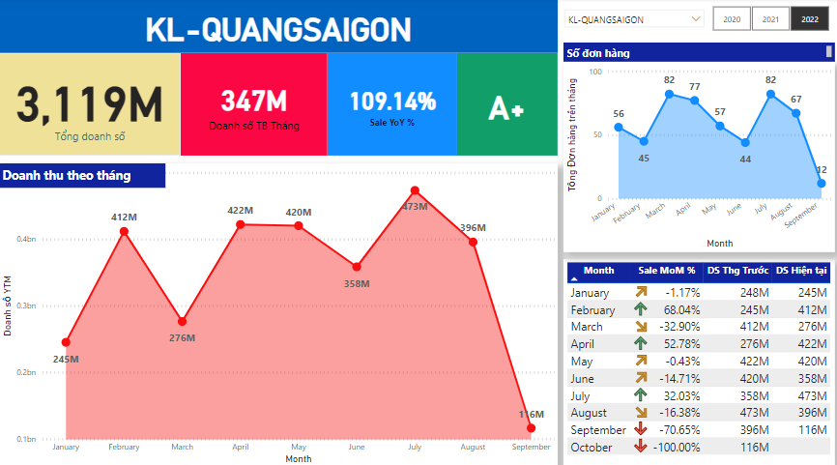

Slide 27
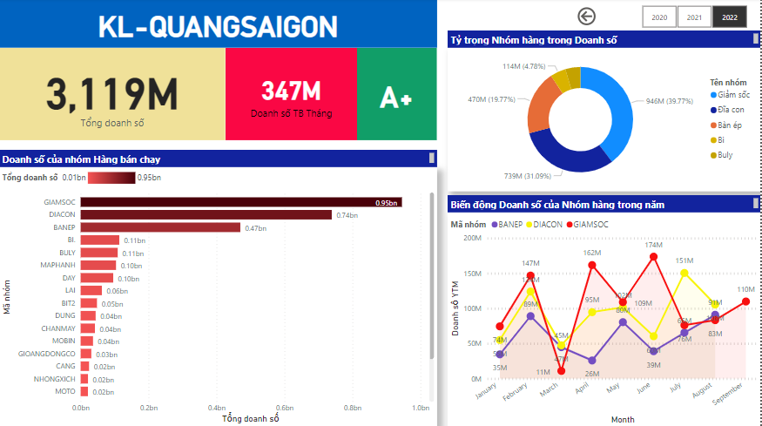

Slide 28
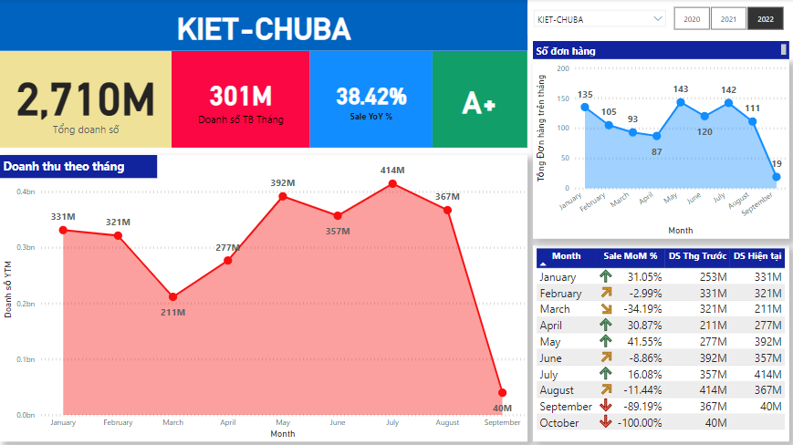

Slide 29
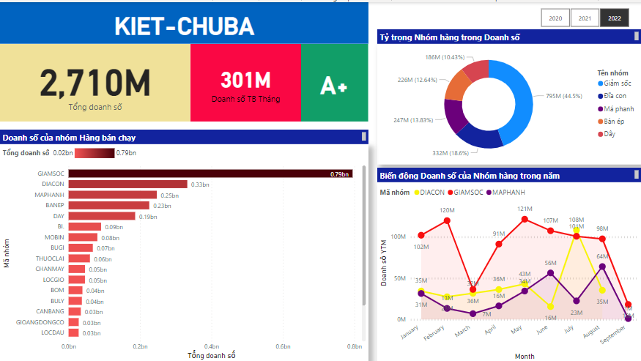

Slide 30
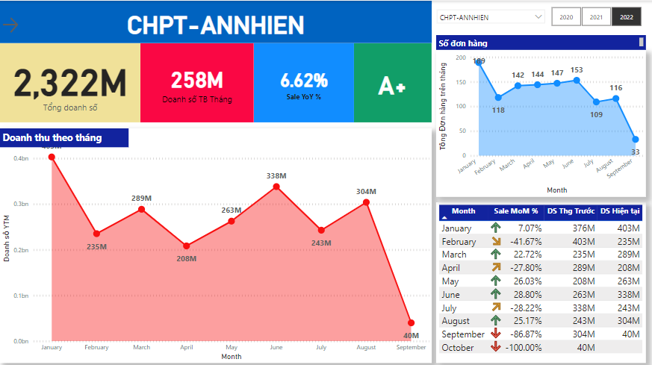

Slide 31
